Slide 1
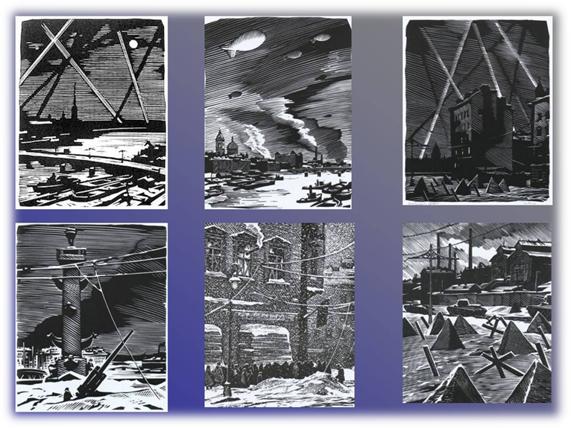
Блокада Ленинграда
8 сентября 1941 - 27 января 1944

Slide 2
22 июня 1941 года на рассвете войска фашистской Германии вероломно, без предупреждения напали на нашу Родину. Началась великая отечественная война советского народа против фашистских захватчиков. Фашисты говорили, что Москва – это сердце России, а Ленинград её душа. Поэтому один из основных ударов они направили на Ленинград с целью стереть его с лица земли.
8 августа 1941 года Ленинград (сейчас он носит название Санкт-Петербург) оказался со всех сторон окруженным врагами. В это время в городе находилось более трех миллионов человек, и среди них четыреста тысяч детей. Северная столица оказалась в очень тяжелом положении.

Slide 3
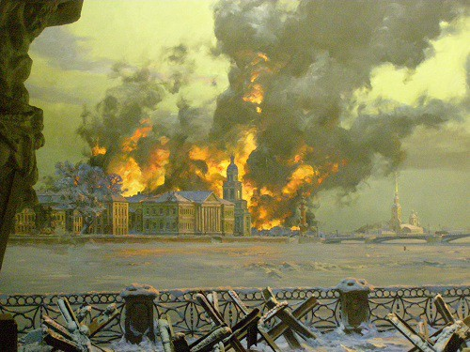
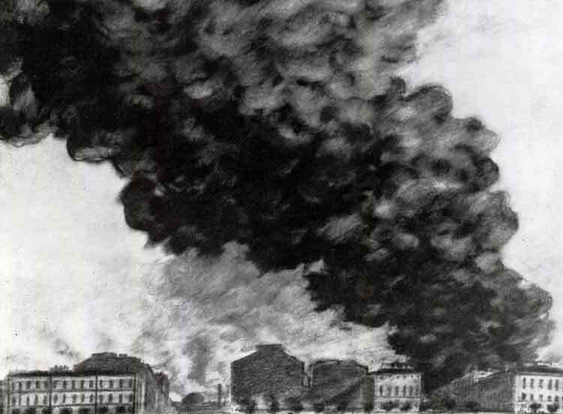
К НАЧАЛУ БЛОКАДЫ ПРОДОВОЛЬСТВИЯ В ГОРОДЕ ОСТАВАЛОСЬ НЕМНОГО.
К ТОМУ ЖЕ НЕМЦАМ УДАЛОСЬ РАЗБОМБИТЬ СКЛАДЫ С ПРОДУКТАМИ.

Slide 4
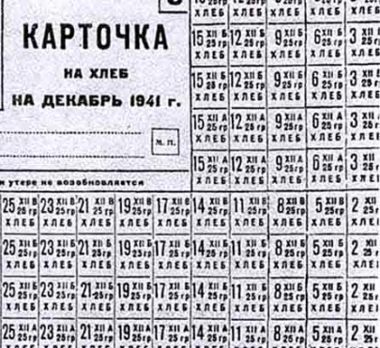
На жителей города обрушился голод. Единственным продуктом питания был хлеб, который выдавали по карточкам, но и его не хватало.
Блокадная карточка с суровой надписью «при утере не возобновляется». Она была дороже денег.

Slide 5
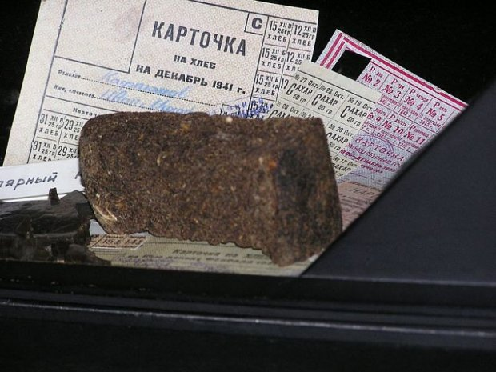
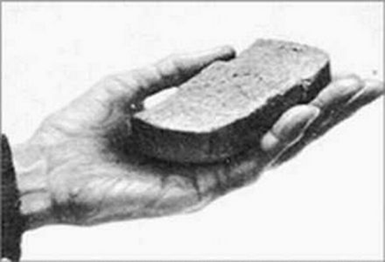
В ДЫМУ ЛЕНИНГРАДСКОЕ НЕБО, НО ГОРШЕ СМЕРТЕЛЬНЫХ РАН ТЯЖЁЛОГО ХЛЕБА,
БЛОКАДНОГО ХЛЕБА СТО ДВАДЦАТЬ ПЯТЬ ГРАММ.
Блокадная пайка хлеба составляла всего 125 граммов в день на одного человека. Хлеб не имел вкуса и аромата, он был горький и травянистый. В этом крошечном кусочке, кроме ржаной муки, были примеси соломы, травы-лебеды, древесных опилок.
И ВСЕ ЖЕ БЛОКАДНАЯ ПАЙКА ХЛЕБА – ТА ЕДИНСТВЕННАЯ НИТОЧКА, КОТОРАЯ СОЕДИНЯЛА ЛЕНИНГРАДЦЕВ С ЖИЗНЬЮ.

Slide 6
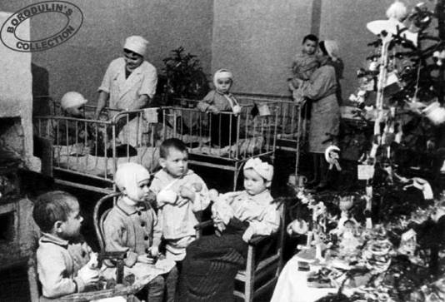
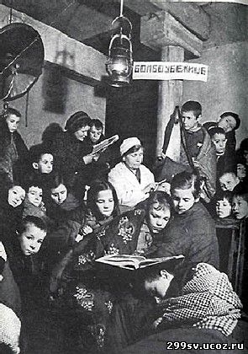
ПАЙКА БЛОКАДНОГО ХЛЕБА.
Мама! Хлебушка дай-ка!
В глазах страданье и страх,
Хлеба блокадного пайка
В худеньких детских руках.
Пайка блокадного хлеба –
С жизнью тончайшая нить.
Пайку блокадного хлеба
Мы не должны забыть!

Slide 7
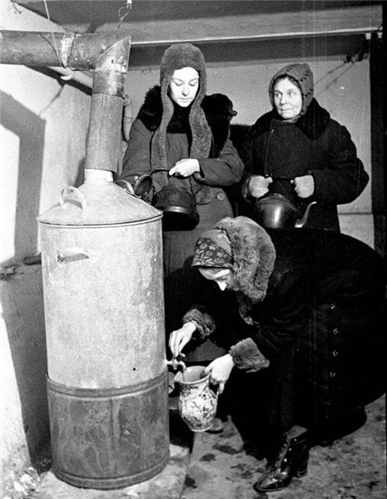
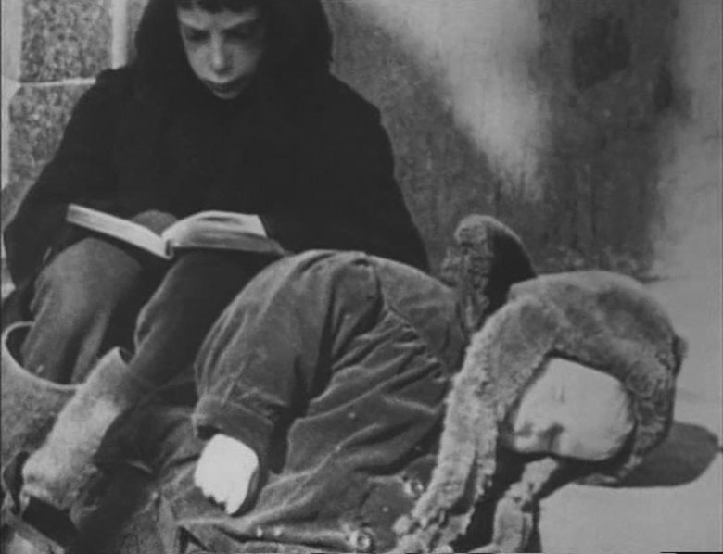
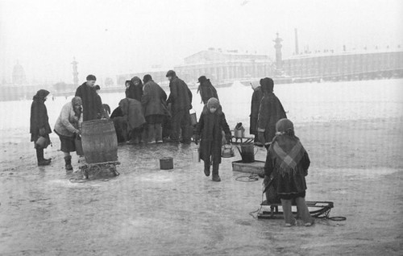
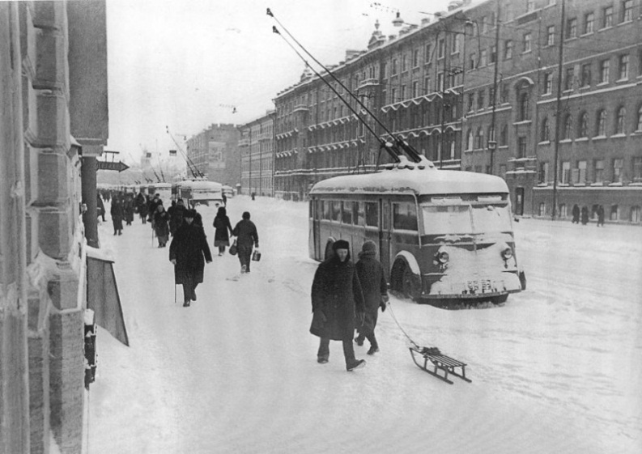
ПЕРВАЯ БЛОКАДНАЯ ЗИМА 1941 ГОДА ВЫДАЛАСЬ НЕОБЫЧАЙНО СУРОВОЙ:
С ТРЕСКУЧИМИ МОРОЗАМИ, ЖЕСТОКИМИ МЕТЕЛЯМИ, СИЛЬНЫМИ ВЕТРАМИ.
В ЛЕНИНГРАДЕ НЕ БЫЛО НИ ТОПЛИВА, НИ ЭЛЕКТРИЧЕСТВА, НЕ ХОДИЛ ТРАНСПОРТ.
В КВАРТИРАХ БЫЛО ОЧЕНЬ ХОЛОДНО, НЕ ГОРЕЛ СВЕТ.

Slide 8
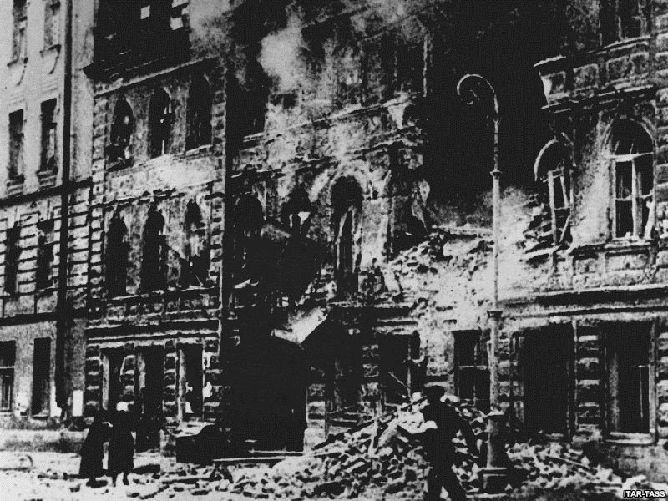
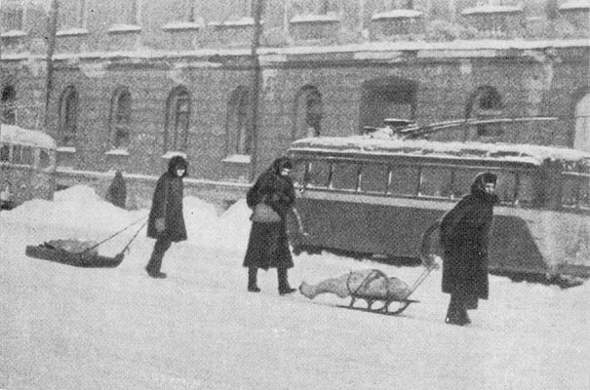
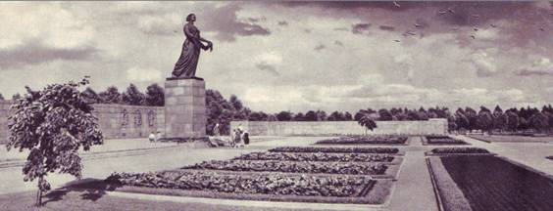
СОТНИ ТЫСЯЧ ЛЕНИНГРАДЦЕВ ПОГИБЛО В ТУ ЗИМУ ОТ ХОЛОДА И ГОЛОДА! ФАШИСТЫ БОМБИЛИ ЛЕНИНГРАД С ВОЗДУХА, ОБСТРЕЛИВАЛИ ИЗ ПУШЕК.
ПО ЗАНЕСЕННЫМ СНЕГОМ УЛИЦАМ ЛЕНИНГРАДЦЫ ВЕЗЛИ НА САНКАХ ТЕЛА УМЕРШИХ РОДНЫХ И ДРУЗЕЙ, ЧТОБЫ ПОХОРОНИТЬ ИХ В БРАТСКИХ МОГИЛАХ. БЛОКАДА ОСТАВИЛА СТРАШНУЮ ПАМЯТЬ О СЕБЕ МНОЖЕСТВОМ ТАКИХ БРАТСКИХ МОГИЛ, ГЛАВНОЙ ИЗ КОТОРЫХ В ЛЕНИНГРАДЕ СТАЛО ПИСКАРЕВСКОЕ КЛАДБИЩЕ.

Slide 9
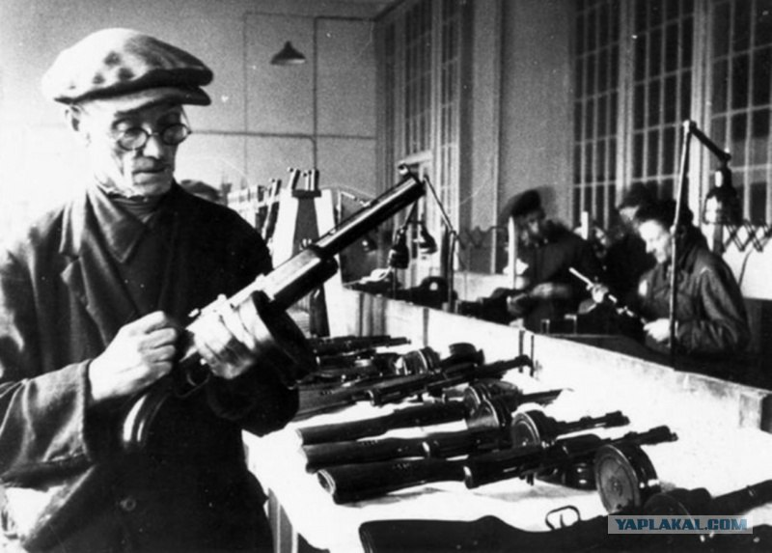
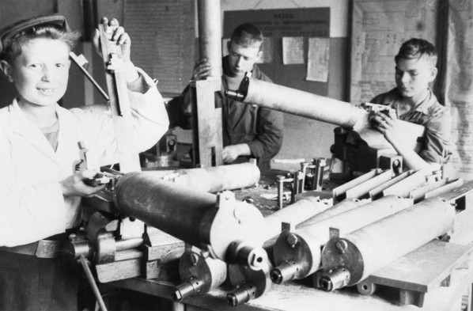
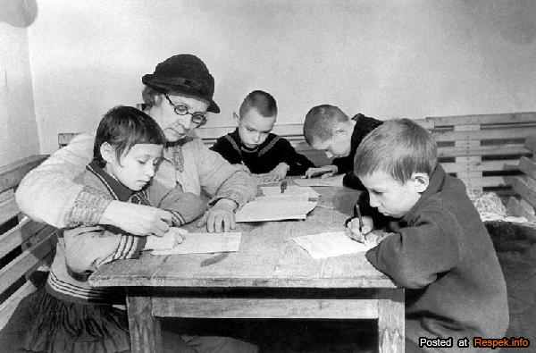
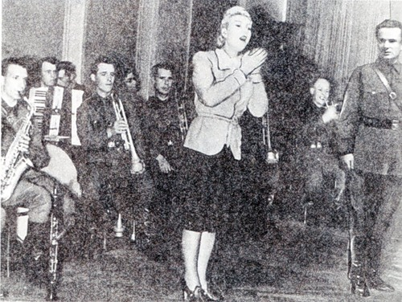
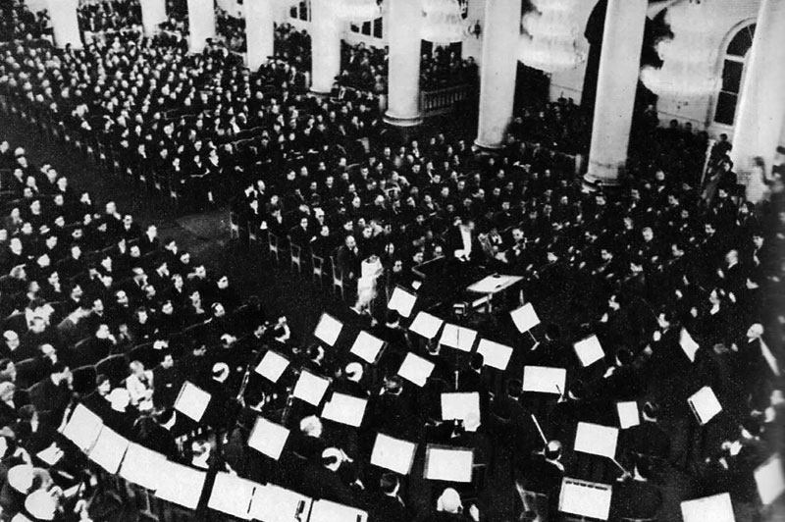
НО ГОРОД
ВСЕ ЖЕ НЕ СДАВАЛСЯ!
РАБОТАЛИ ЗАВОДЫ, ШКОЛЫ
И ДАЖЕ ТЕАТРЫ.

Slide 10
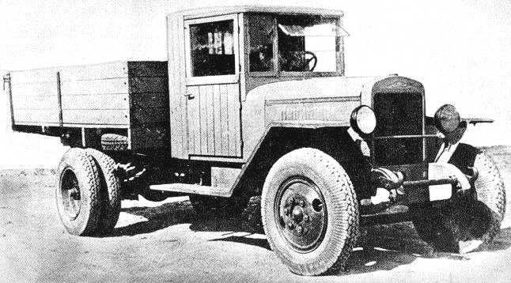
Далеко за кольцом блокады есть продовольствие – мука, мясо, масло.
Как их доставить?
Лишь одна дорога связывала блокадный город с Большой землёй. Шла она по воде, а с наступлением холодов – по тонкому, неокрепшему льду Ладожского озера. Эта дорога спасла от голода многих ленинградцев.
(На таких машинах перевозили хлеб по льду озера.)

Slide 11
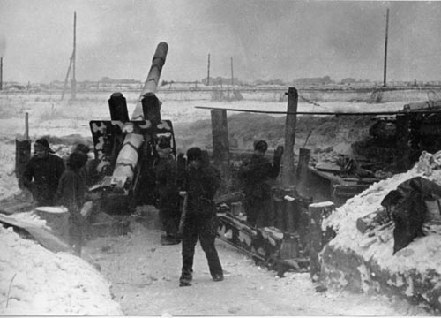
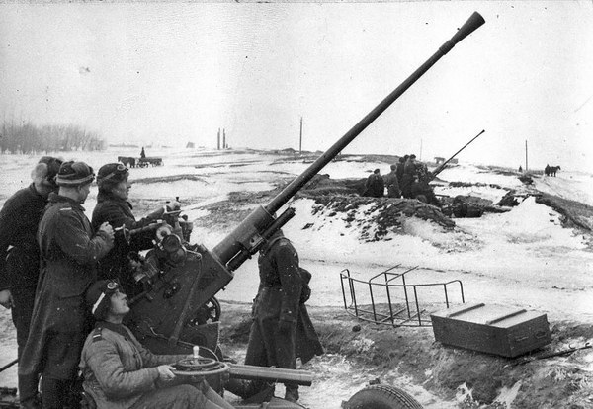
30 КМ НУЖНО ПРОЕХАТЬ ПО ЛЬДУ, ЧТОБЫ ОКАЗАТЬСЯ НА ЗАПАДНОМ БЕРЕГУ.
НЕДАЛЕКО ОТ ТРАССЫ ЗАМАСКИРОВАНЫ ЗЕНИТНЫЕ УСТАНОВКИ, ПРОВОЛОЧНЫЕ
И МИННЫЕ ЗАГРАЖДЕНИЯ, ЧТОБЫ ЗАЩИЩАТЬ ДОРОГУ ОТ ФАШИСТСКИХ СОЛДАТ.

Slide 12
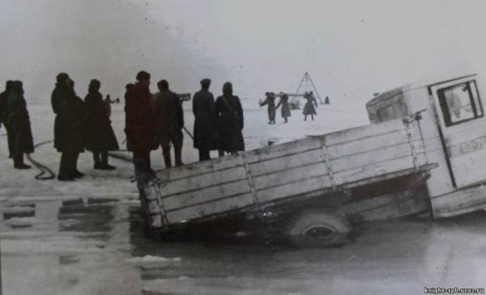
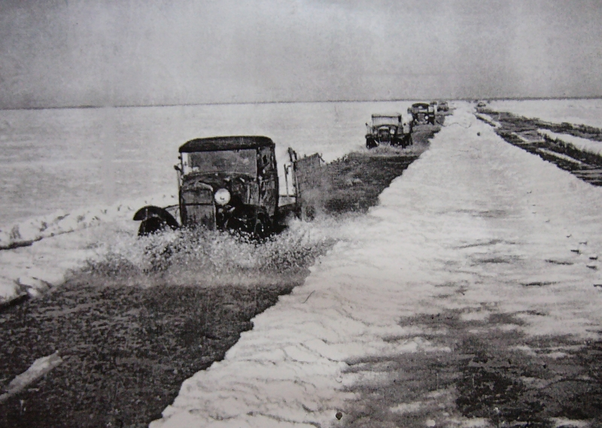
Прогибается, трещит лёд
под колёсами машин с продовольствием.
Что если не выдержит?
Не все машины доезжали до берега, многие проваливались под лёд вместе с продуктами.

Slide 13
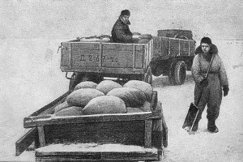
Но колонны шли и шли. Машины могли взять не больше 20-30 мешков муки. Но даже столько мешков поначалу грузить было опасно: лёд мог не выдержать и проломиться. Поэтому грузили только по 12 мешков. Конечно, это было мало. Стали водители думать, как взять груза побольше. И придумали. Прицепили к машине лёгкие конные сани и положили на них ещё по 7 мешков. Так и доставили муку в город.

Slide 14
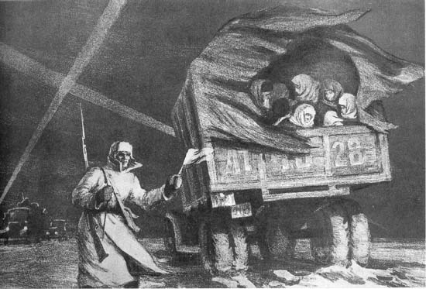
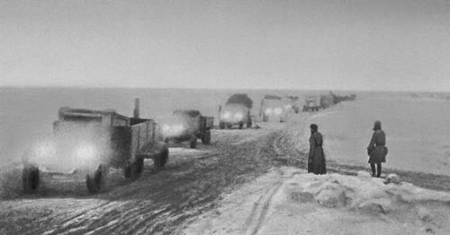
ЭТА ДОРОГА СОХРАНЯЛА ЛЮДЯМ ЖИЗНЬ, ПОЭТОМУ И НАЗВАЛИ ЕЁ
Дорогой жизни.
По ней вывозили из осаждённого города слабых, обессиленных людей. (Хлеб – в Ленинград, а детей – в тыл). Правда, не всех из них даже на Большой земле удавалось спасти.

Slide 15
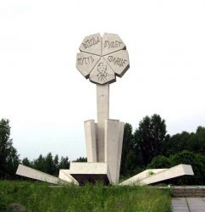
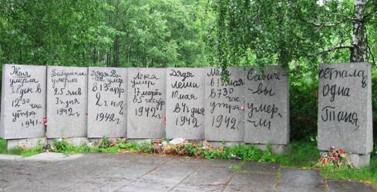
НА ВТОРОМ КИЛОМЕТРЕ ДОРОГЕ ЖИЗНИ, У ДЕРЕВНИ КОВАЛЁВО, НАХОДИТСЯ ПАМЯТНЫЙ КОМПЛЕКС, ПОСВЯЩЕННЫЙ ДЕТЯМ БЛОКАДНОГО ЛЕНИНГРАДА. НА 14 МЕТРОВ УХОДИТ В ВЫСОТУ СТЕБЕЛЬ «ЦВЕТКА». С ОДНОЙ СТОРОНЫ ТРОПЫ УСТАНОВЛЕНЫ КАМЕННЫЕ СТРАНИЦЫ. НА НИХ ВЫБИТЫ СТРОКИ ИЗ ДНЕВНИКА ЛЕНИНГРАДСКОЙ ШКОЛЬНИЦЫ ТАНИ САВИЧЕВОЙ.

Slide 16
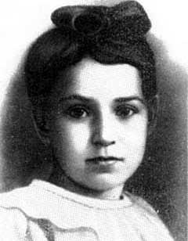
Отшумела, отгремела
Орудийная гроза,
Только память то и дело
Смотрит пристально в глаза.
К солнцу тянутся берёзки,
Пробивается трава,
А на скорбном Пискарёвском
Остановят вдруг слова:
«Дядя Лёша умер 10 мая в 4 часа дня 1942 года. Мама – 13 мая в 7 часов 30 минут утра 1942 года».
В осаждённом Ленинграде
Эта девочка жила.
В ученической тетради
Свой дневник она вела.
В дни войны погибла Таня,
Таня в памяти жива:
Затаив на миг дыханье,
Слышит мир её слова:
«Женя умерла 28 декабря в 12 часов 30 минут утра 1941года. Бабушка умерла 25 января в 3 часа дня 1942 года.»
А в ночи пронзает небо
Острый свет прожекторов.
Дома нет ни крошки хлеба,
Не найдёшь полена дров.
От коптилки не согреться
Карандаш дрожит в руке,
Но выводит кровью сердце
В сокровенном дневнике:
«Лека умер 12 марта в 8 часов утра 1942 года. Дядя Вася умер 13 апреля в 2 часа дня 1942 года».
Светлый день встречайте, люди,
Люди, вслушайтесь в дневник:
Он звучит сильней орудий,
Тот безмолвный детский крик:
«Савичевы умерли. Умерли все. Осталась одна Таня!»
ПОСЛЕ ТОГО, КАК ТАНЮ ВЫВЕЗЛИ ИЗ БЛОКАДНОГО ГОРОДА.
ИСТОЩЕННАЯ ГОЛОДОМ И СТРАДАНИЯМИ ДЕВОЧКА УЖЕ НЕ СМОГЛА ПОДНЯТЬСЯ.

Slide 17
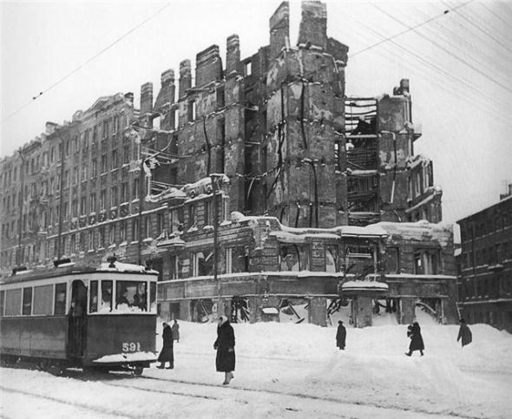
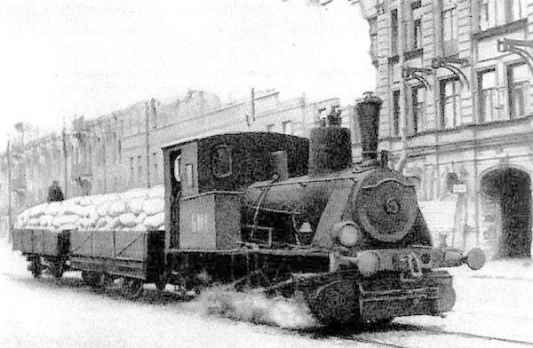
900 дней и ночей был оторван город на Неве от Большой земли. Легче его жителям стало после наступления советских войск в январе 1943 года, когда в фашистской обороне был пробит коридор шириной 8-11 километров. По нему пошли поезда и машины с продуктами.
Всем стало ясно: Ленинград выстоит и победит. Вражеский замысел задушить защитников города голодом не удался.

Slide 18
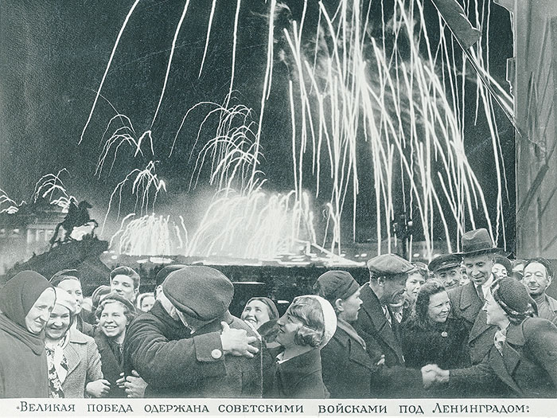
Полностью от блокады Ленинград был освобождён только в январе 1944 года. Несмотря на лужи и туман, необычные для этого времени года, многие жители вышли на площади и улицы к репродукторам, чтобы услышать по радио долгожданную радостную весть.
За залпом залп, гремит салют.
Ракеты в воздухе горячем
Цветами пёстрыми цветут.
А ленинградцы тихо плачут.
Ни успокаивать пока,
Не утешать людей не надо.
Их радость слишком велика –
Гремит салют над Ленинградом.

Slide 19
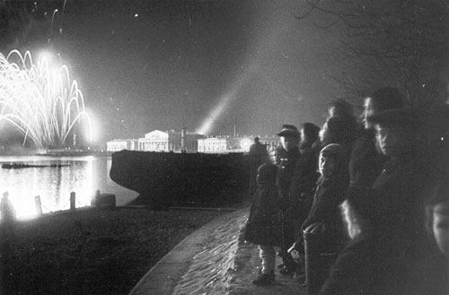
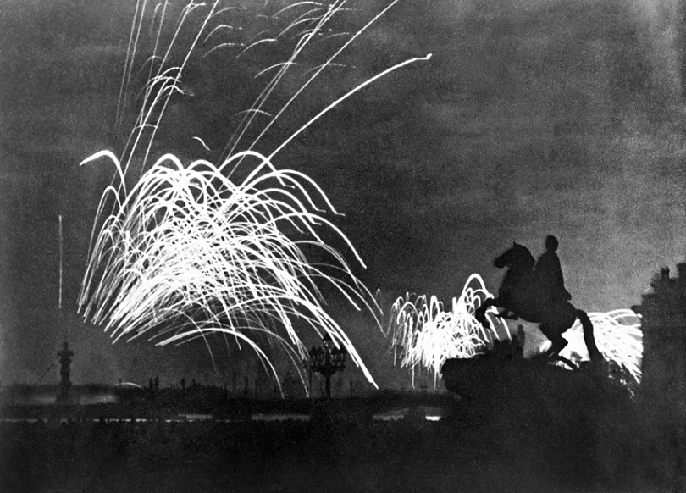
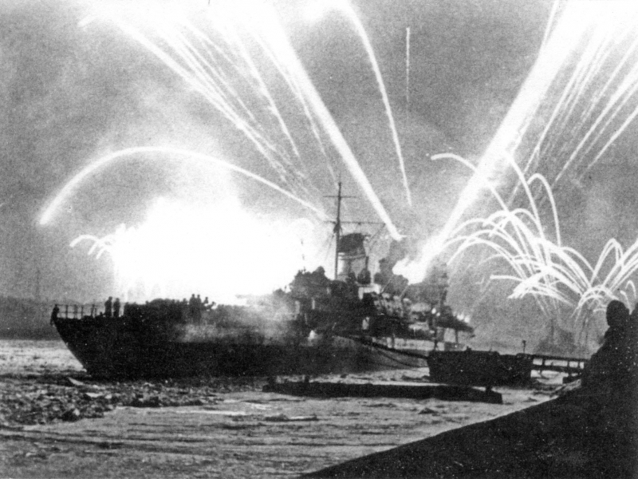
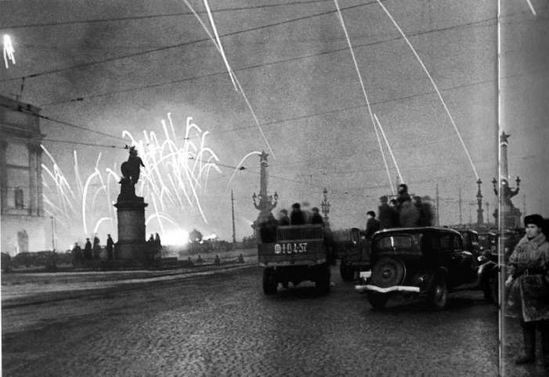
В ЭТОТ ДЕНЬ ЛЕНИНГРАДСКОЕ РАДИО ОБРАТИЛОСЬ К ЛЕНИНГРАДЦАМ: Говорит Ленинград! Говорит Ленинград! 19 часов 59 минут. 27 января 1944 года. Мы включили наш микрофон в центре города, на Невском проспекте за минуту до того, как Ленинград громом орудий будет салютовать победе своих героев! Город в напряженном ожидании. В эти секунды на Марсовом поле на берегу Невы вытянулись к небу жерла орудий, готовые к торжественному салюту. А на улицах и проспектах царит радостное оживление, которого не помнит военный Ленинград. От мала до велика все вышли на улицу. Все хотят увидеть и услышать салют, чтобы на всю жизнь запомнить эти неповторимые минуты, до которых дожили ленинградцы, пройдя трудный тернистый путь борьбы и невзгод. Площади, бульвары, гранитные набережные Невы полны народу. Даже на крышах люди. Вон там во время боевых тревог ленинградцы стояли на вахте. И теперь с этих крыш они будут любоваться восхитительным зрелищем. Вот она, наступает торжественная минута, которую Ленинград никогда не забудет! САЛЮТ ЛЕНИНГРАДА!

Slide 20
СТРАШНЫМ БЫЛ ИТОГ БЛОКАДЫ.
ЗА 900 ДНЕЙ ПОГИБЛО 800 ТЫС. ЧЕЛОВЕК.
ПОКОЛЕНИЯ, ПЕРЕЖИВШИЕ ГОЛОД
И НЕВЗГОДЫ ВОЙНЫ
ЗНАЮТ ЦЕНУ КУСКУ ХЛЕБА.

Slide 21
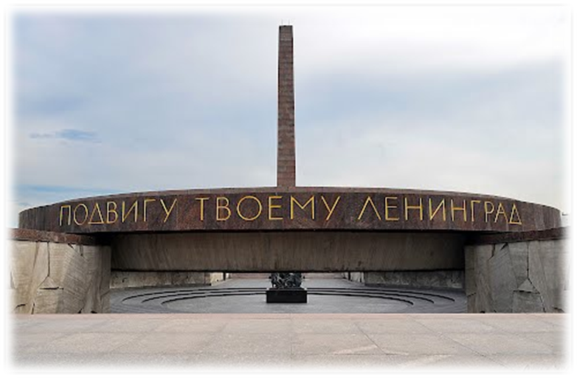
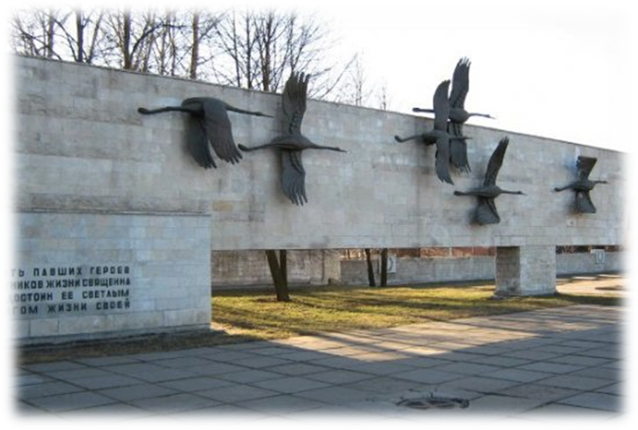
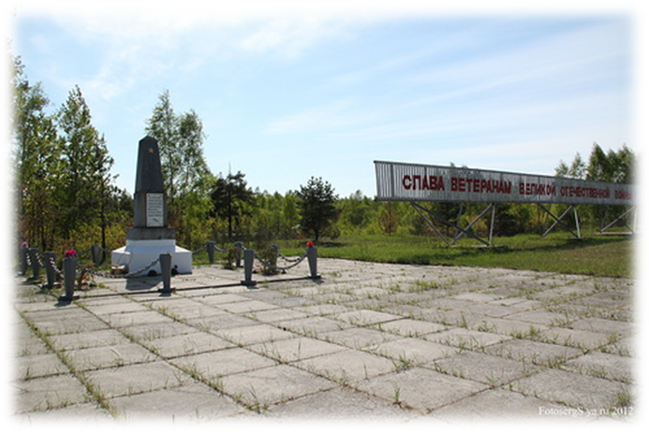
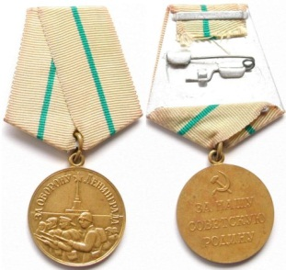
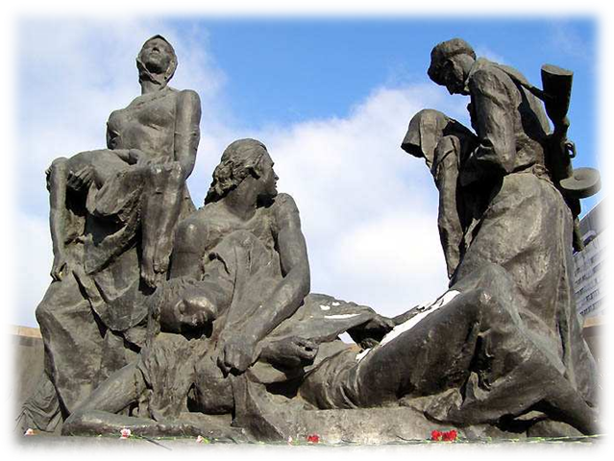
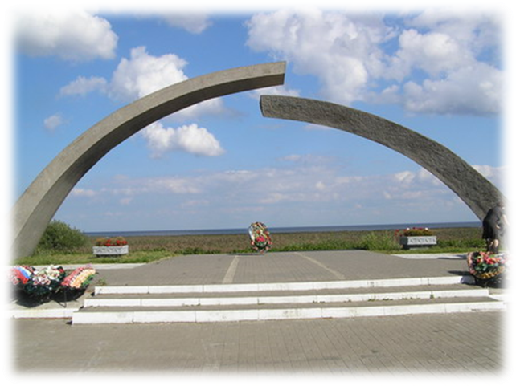
"СЛАВА ТЕБЕ, ВЕЛИКИЙ ГОРОД, СЛИВШИЙ ВОЕДИНО ФРОНТ И ТЫЛ. В НЕБЫВАЛЫХ ТРУДНОСТЯХ КОТОРЫЙ ВЫСТОЯЛ. СРАЖАЛСЯ. ПОБЕДИЛ"
Орден Ленина.
Медаль «Золотая Звезда»
Медаль "За оборону Ленинграда"

